Slide 1
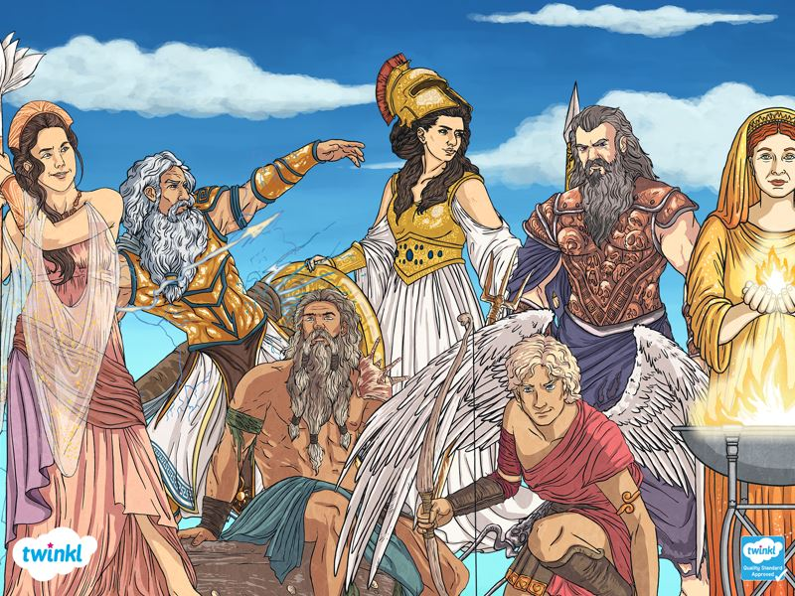
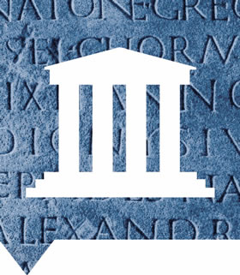
Mavo 1 Hoofdstuk 2: De grieken Les 2: De Griekse mythes

Slide 2
De planning
Even herhalen
Mythes
Wetenschap
filosofie
Opdrachten
Afsluiting

Slide 3
Even herhalen
Wat voor samenleving, periode en in welk tijdvak leefden de klassieke Grieken?
Leg uit dat de Grieken in een landbouwstedelijke samenleving leefden via het begrip polis.
Benoem de zeven kenmerken van een Griekse polis.

Slide 4
De lesdoelen: na deze les kan je
Je kunt de 6 kenmerken van mythes benoemen en herkennen in bestaande mythes.
Je kunt verschillende Griekse goden noemen en herkennen.

Slide 5
Hoofdstuk 2: de Grieken
Periode: de (klassieke) Oudheid.
Tijdvak: Grieken en Romeinen.
3000 voor Christus – 500 na Christus.
Landbouwstedelijke samenlevingen.

Slide 6
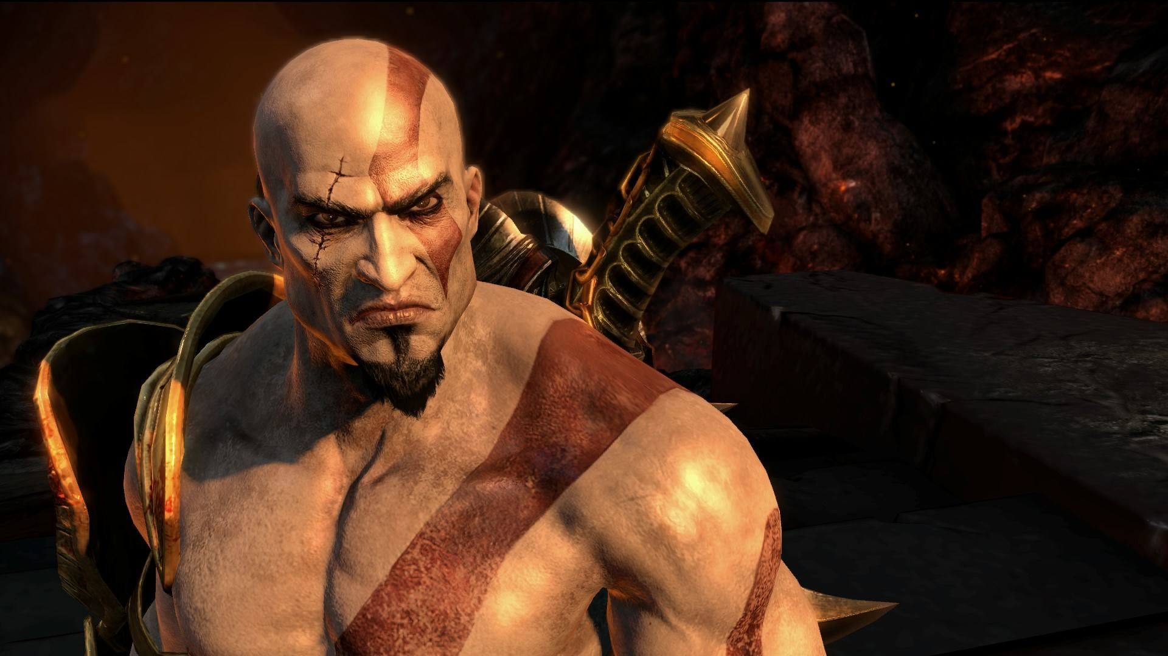
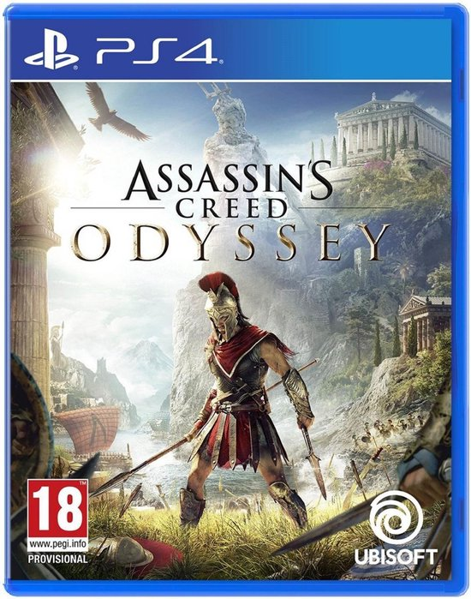
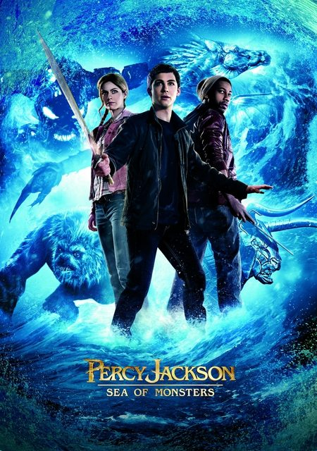
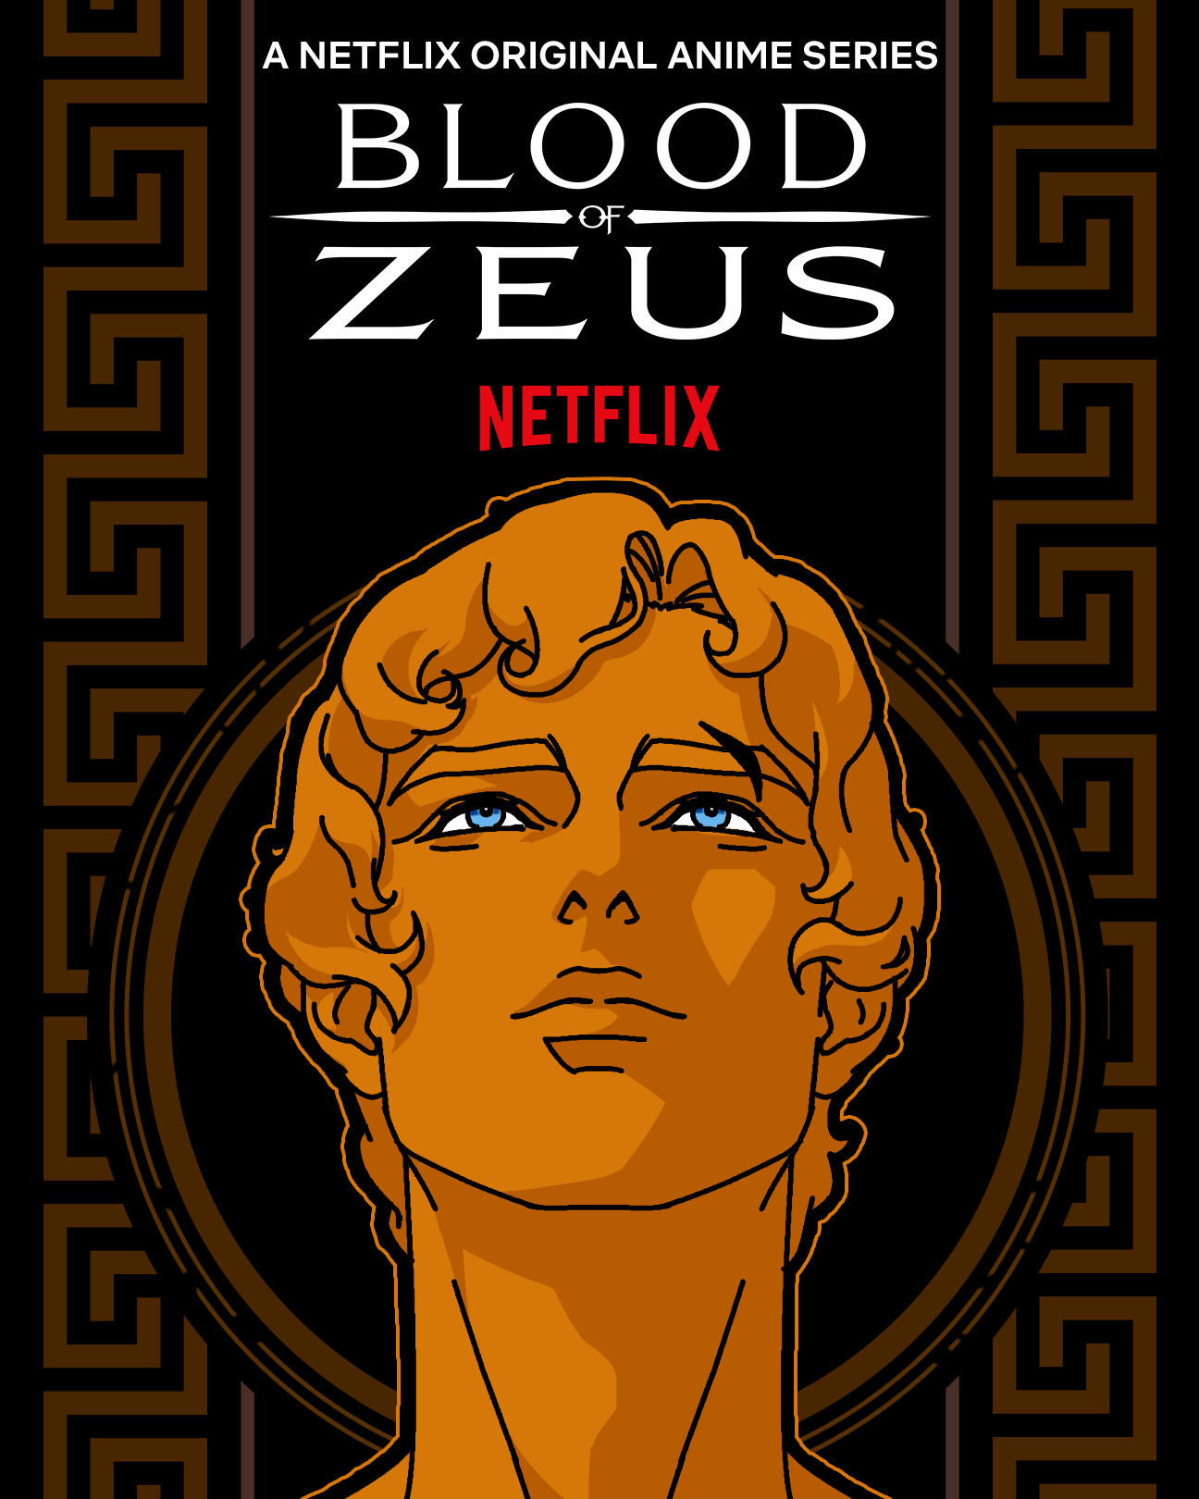
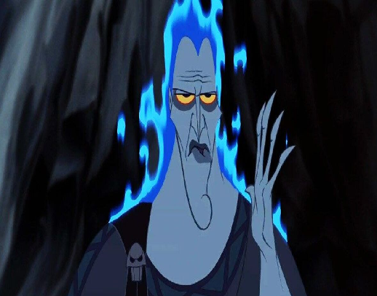
Griekse mythologie in spellen en films:

Slide 7
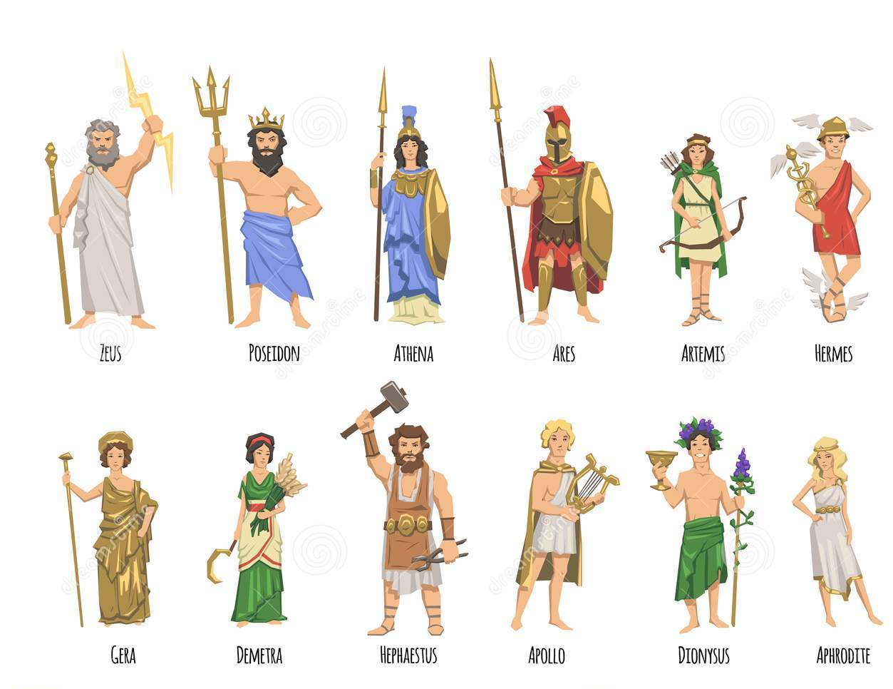
1 2 3 4 5 6
7 8 9 10 11 12
Zoek waar jouw god de god van is.
Benoem minimaal 2 uiterlijke kenmerken van de god, waar je hem/haar aan herkent.
Verzin een kort verhaal over de god(in) of zoek een bekend verhaal over de god(in) op internet.

Slide 8
Kenmerken van Griekse mythen
Polytheïsme; meerdere goden
Natuurgoden; Poseidon (god van de zee)
Godsdienst en mythes om het onverklaarbare te verklaren.
Mythen; de verhalen over de goden
Goden vaak in de vorm van mensen, maar perfect!
De mensen als amusement voor de goden; marionetten.

Slide 9
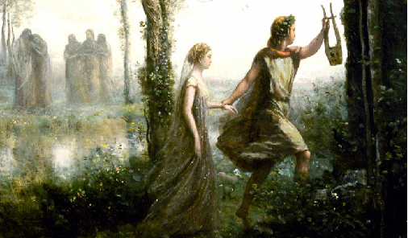
Bekijk het filmpje en noteer kenmerken van Griekse mythologie
https://www.youtube.com/watch?v=RhaepLsP5eg

Slide 10
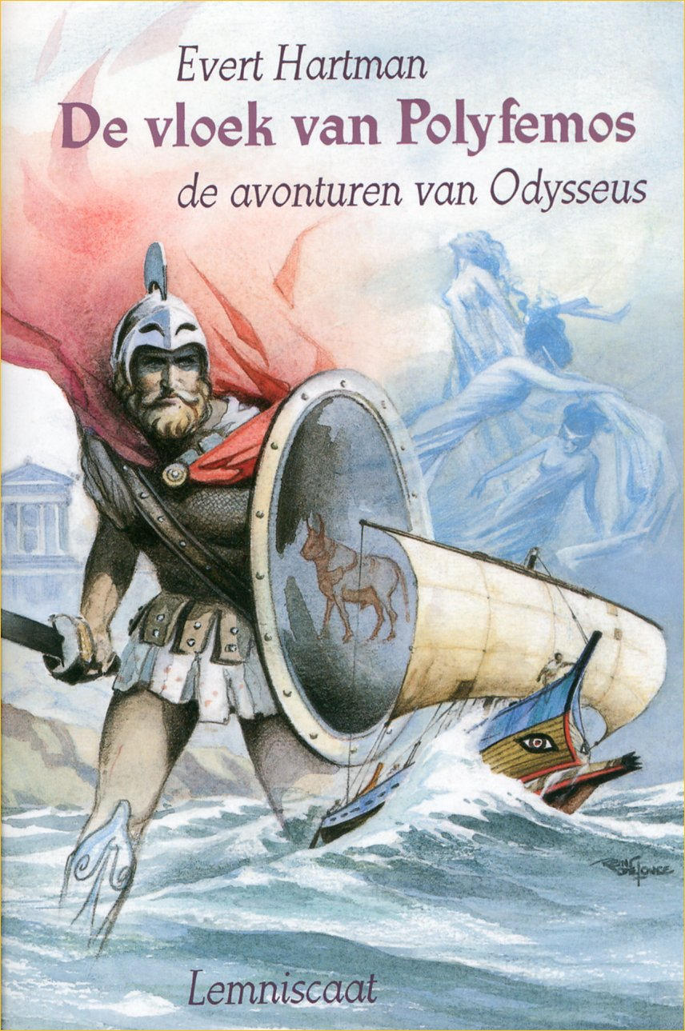
Odysseus
Welke kenmerken van Griekse mythologie herken je hierin? Gebruik de drie stappen om antwoord te geven.
Na de Trojaanse oorlog vaart de Griekse held Odysseus met zijn mannen terug naar het eiland Ithaka. Daar wachten zijn vrouw en zoon al tien jaar op hem. De reis verloopt niet bepaald voorspoedig. Poseidon, de god van de zee, is boos op Odysseus. Hij zorgt voor hevige stormen zodat het Griekse schip uit de koers raakt. Poseidon wordt nog bozer wanneer Odysseus het oog uitsteekt van diens zoon, de eenogige reus Polyfemos. Het ziet er somber uit voor de Grieken. Ze zullen vechten met nimfen, heksen, zeemonsters en spoken. Zal Odysseus zijn vrouw en zoon ooit nog terugzien?

Slide 11
Bekijk de video en beantwoord de volgende vragen:
Welke kenmerken van Griekse mythologie herken je in het verhaal van Sisyphus?
Hoe wist Sisyphus de dood tot twee keer toe te slim af te zijn?
Welke onverklaarbare zaken zou de straf van Sisyphus beantwoorden?
Wat zou de betekenis zijn van Sisyphus-arbeid?
https://www.youtube.com/watch?v=q4pDUxth5fQ&t=56s

Slide 12
De lesdoelen: na deze les kan je
Je kunt de 6 kenmerken van mythes benoemen en herkennen in bestaande mythes.
Je kunt verschillende Griekse goden noemen en herkennen.

Slide 13
Controlevragen
Wat zijn de 6 kenmerken van mythes?
Welke verschillende Griekse goden kennen we er waaraan herkennen we hen?
Wat zijn de zeven kenmerken van een Griekse stadstaat?

